Slide 1
GRAD RAB Jedinstveni upravni odjel Odsjek za gospodarstvo
RADNA ZONA MIŠNJAK
Rab, kolovoz 2011. godine

Slide 2
Pravni okvir RZM
Temeljem prihvaćenog Prostornog plana uređenja Grada Raba, 26. travnja 2002. godine Gradsko vijeće grada Raba donosi Odluku o osnivanju Radne zone Mišnjak (RZM)

Slide 3
Osnovni podaci o RZM - smještena je na jugoistočnom dijelu otoka Raba 1,5 km od trajektnog pristaništa Mišnjak uz državnu prometnicu D 105 - ukupna površina RZM-a je 11,7 Ha - predviđeno je 14 građevnih parcela s kompletnom infrastrukturom - najmanja građevna parcela je površine 2.534 m2, a najveća 12.546 m2

Slide 4
Opći cilj izgradnje RZM:
Stvaranje održivog gospodarskog i društvenog razvoja na području
Grada Raba
Posebni ciljevi izgradnje RZM:
Stvaranje uvjeta za povećanje broja zaposlenih
Stvaranje uvjeta za razvoj postojećih i otvaranje novih poslovnih
subjekata
Dislociranje djelatnosti iz turističkih zona u radnu zonu Mišnjak
Uklanjanje prometnih gužvi te podizanje kvalitete života na otoku Rabu
Razvoj nerazvijenih i neiskorištenih područja otoka
Zaštita okoliša i prostora

Slide 5
Namjena građevnih čestica: - CENTRALNI PLATO K1-1: poslovno-uslužni sadržaj - PLATOI K2-1, K2-2, K2-3: skladišta, trgovine - PLATOI K2-4, K2-5, K2-6 ostali poslovno-trgovački sadržaji - PLATO K4-1: mješovita namjena - PLATOI I2-1 do I2-6: proizvodni i zanatski sadržaji
I2-5
I2-4
I2-6
K2-6
K2-5
I2-3
K2-4
I2-2
I2-1
K2-3
K2-1
K2-2
K1-1
K4-1

Slide 6
Osnovni parametri za građenje: - Dopušteni broj etaža građevine P+1 - Maksimalna visina građevine = 11 m - Koeficijent izgrađenosti građevne čestice kig=0,30 - Koeficijent iskoristivosti građevne čestice kis=0,60
RZM
Trajektno pristanište
Mišnjak

Slide 7
Smještaj RZM-a u prostornom planu: - luka Mišnjak - luka Pudarica - zračna luka Mišnjak - odlagalište građevnog materijala - solarna elektrana - kamenolom - zabavno-rekreacijsko područje “Mag”
Kamenolom
Aerodrom
Solarna elektrana
ZRP
Mag
Odlagalište
Luka
Pudarica
Radna zona
Mišnjak
Luka
Mišnjak

Slide 8
Ishođena dokumentacija za RZM : - Program razvoja RZM-a (ožujak 2003.) - donesen i usklađen PPU Grada Raba sa građevinskim područjem Pudarica – Mišnjak (travanj 2004. i svibanj 2007.) - donesen UPU 43 Poslovne zone Mišnjak (rujan 2007.) - Idejno rješenje pristupne ceste za RZM (prosinac 2005.) temeljem kojeg je dobivena Lokacijska dozvola (svibanj 2007.) - Glavni projekt pristupne ceste za RZM (kolovoz 2007.) temeljem kojeg je dobivena Potvrda glavnog projekta pristupne ceste (prosinac 2008.) - Idejni projekt gradnje infrastrukture RZM (rujan 2008.) temeljem kojeg je dobivena Lokacijska dozvola za gradnju infrastrukture (ožujak 2009.) - Idejni projekt uređenja platoa RZM-a (rujan 2008.) temeljem kojeg je dobivena Lokacijska dozvola za uređenje platoa (ožujak 2009.), te Rješenje o produženju roka važenja (ožujak 2011.) - Parcelacijski elaborat RZM-a po lokacijskim dozvolama (travanj 2009.) - Rješenje MRRŠVG temeljem kojeg je riješeno vlasništvo zemljišta (travanj 2010.) - Glavni projekt izgradnje infrastrukture RZM-a (lipanj 2009.) temeljem kojeg je dobivena Potvrda glavnog projekta izgradnje infrastrukture (listopad 2010.)

Slide 9
Izvršeni poslovi na terenu : - Izgrađena (rekonstruirana) TK mreža RZM-a - Izgrađena tzv. reducirna vodna stanica za dopremu vode u obuhvat zone - Izgrađena prilazna cesta za RZM u duljini od cca. 250 m sa proširenjem na državnoj cesti D 105

Slide 10
Predstojeći poslovi na realizaciji RZM-a a) Izrada dokumentacije: - Glavnog projekta ravnanja platoa unutar RZM u svrhu ishođenja Potvrde Glavnog projekta ravnanja platoa - Studija isplativosti i analiza troškova (FS & CBA Study) b) Poslovi na izgradnji: - Objava javnog natječaja u svrhu odabira izvođača radova izgradnje infrastrukture i ravnanja platoa u RZM - Objava javnog natječaja u svrhu odabira Nadzornog organa za izgradnju infrastrukture i ravnanja platoa u RZM

Slide 11
Financijski aspekti izgradnje RZM
Sveukupni očekivani troškovi
izgradnje RZM-a cca. 25 mil. kn
Dosadašnji troškovi izgradnje
6.780.000,00 kn
Dosadašnje sufinanciranje:
- MGRP 3.000.000,00 kn 44 %
- MMPI 1.500.000,00 kn 22 %
- PGŽ 845.500,00 kn 13 %
- Grad Rab 1.434.500,00 kn 21 %

Slide 12
Očekivani preostali troškovi izgradnje RZM-a
(s PDV-om) :
a) Infrastrukturni radovi :
- prometnice 5.664.575,29 kn - odvodnja 4.852.839,75 kn
- elektroinstalacije 1.424.191,40 kn
- vodoopskrba 1.134.258,40 kn
- objekti vodovoda 847.964,66 kn
Sveukupno 13.923.829,50 kn
b) Ravnanje platoa :
- zemljani radovi oko 10,5 – 12,5 mil. kn

Slide 13
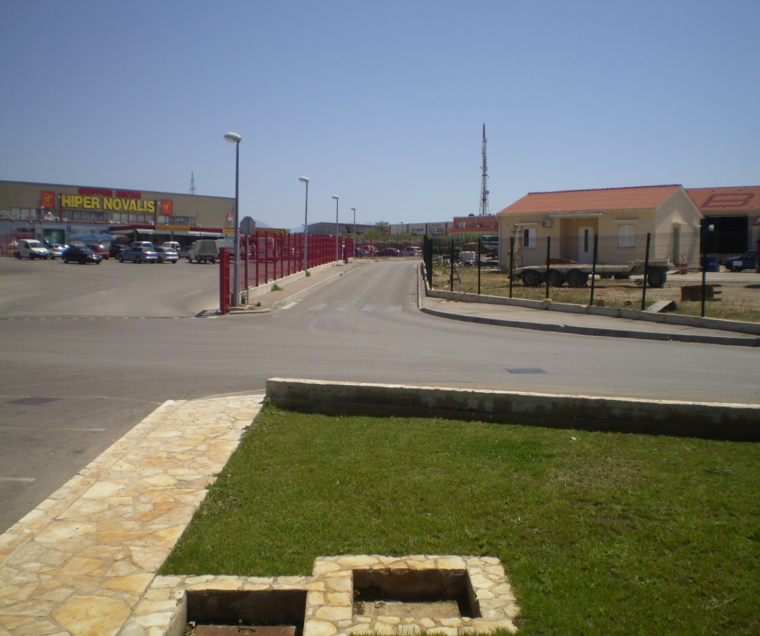
Resursi Grada Raba po konačnoj realizaciji RZM
pristupna cesta u dužini od cca
250 m s odvojkom na državnoj
cesti D 105
mreža cesta unutar RZM s
ugrađenom infrastrukturom
14 građevnih parcela s
priključcima na kompletnu
infrastrukturu

Slide 14
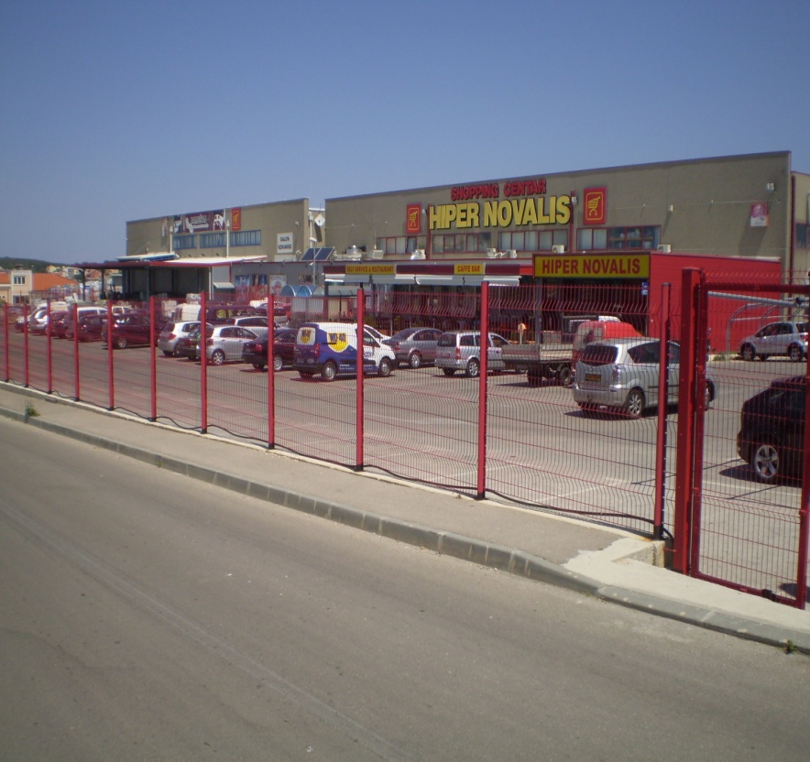
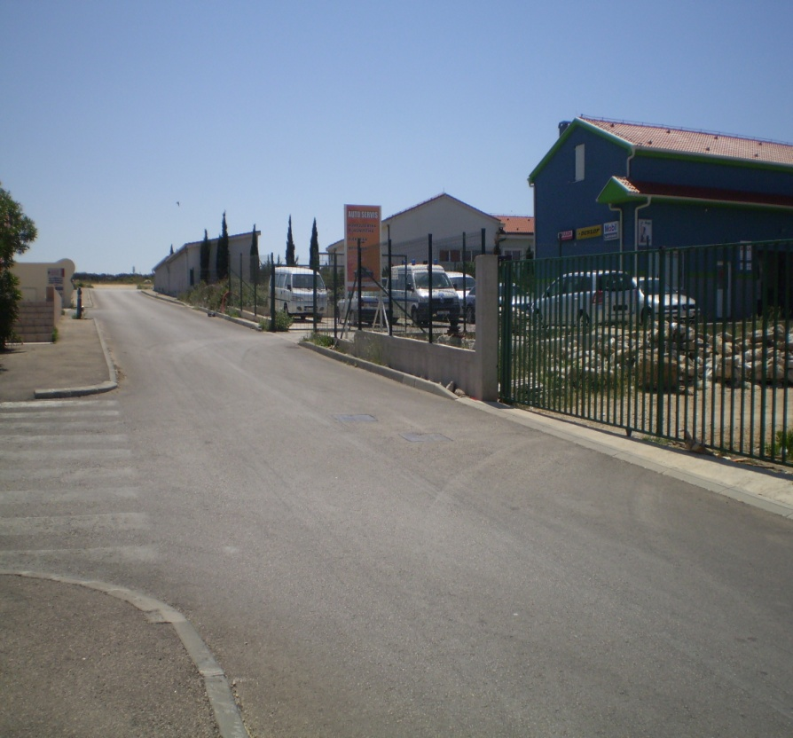

Slide 15
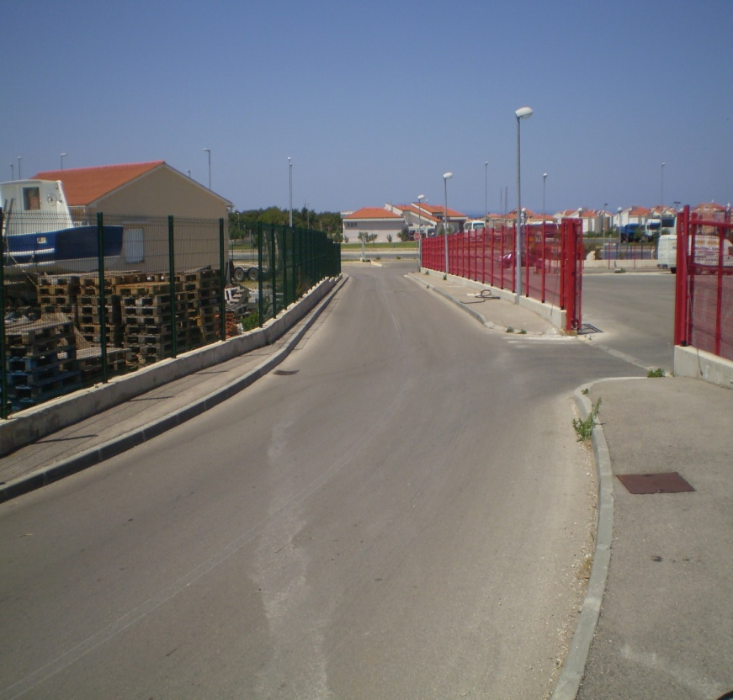
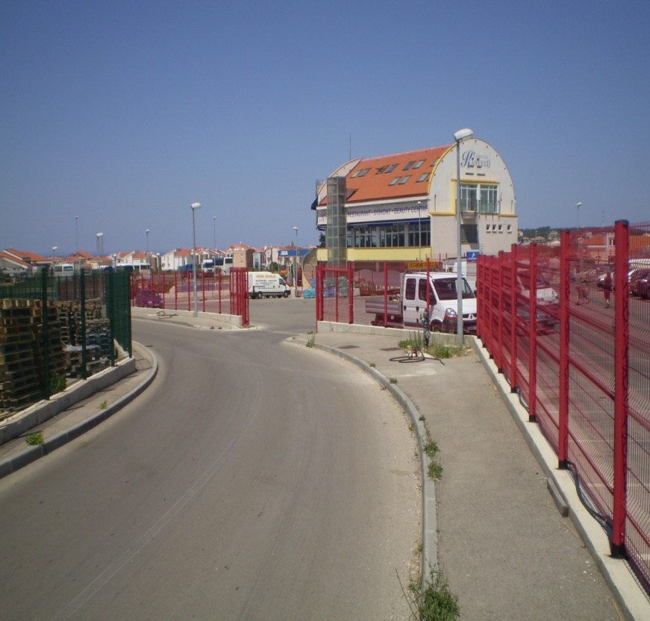

Slide 16
Povoljnosti za ulaganje poduzetnika – investitora u
RZM-u
Načini i povoljnosti za poslovanje definirati će se gradskom Odlukom o
povoljnostima za poduzetnička ulaganja u RZM-u
Prioritet za ulaganje u RZM-u će imati poduzetnici – investitori koji se obrate
Gradu Rabu Pismom namjere.
Budući investitori moći će ulagati u RZM na način da građevne parcele :
a) dugoročno unajme (10 – 35 godina) s osnivanjem prava gradnje
b) kupe pod uvjetima povoljnim za lokalnu zajednicu
(zapošljavanje većeg broja radnika, proizvodni planovi investitora,
razvoj deficitarnih djelatnosti i sl.) uz izdavanje garancije Gradu
Rabu za realizaciju takve investicije

Slide 17
Cijena zemljišta u RZM-u
Cijena zemljišta za dugoročni najam sa osnivanjem prava gradnje ili
eventualnu prodaju formirana je sukladno ukupno očekivanim troškovima
izgradnje RZM-a uzimajući u obzir poticanje poduzetništava i razvoj
gospodarstva na otoku.
Cijena zemljišta odnosno kvadratnog metra (m2) površine platoa je :
a) za dugoročni najam sa osnivanjem prava gradnje :
- proizvodno-zanatska namjena (platoi I2-1 do I2-6) 0,55 kn mjesečno
- poslovno-uslužna namjena (plato K1-1), poslovno-trgovačka namjena
(platoi K2-1 do K2-6) i mješovita namjena (plato K4-1) 0,75 kn mjesečno
b) za prodaju zemljišta :
- proizvodno-zanatska namjena (platoi I2-1 do I2-6) 350,00 kn
- poslovno-uslužna namjena (plato K1-1), poslovno-trgovačka namjena
(platoi K2-1 do K2-6) i mješovita namjena (plato K4-1) 400,00 kn

Slide 18
Dodatne povoljnosti poslovanja u RZM-u
“Gradski porezi” (komunalni doprinos, komunalna naknada, porez na
tvrtku ili naziv) - djelomična ili potpuna oslobođenja od plaćanja koja će
biti formirana u skladu sa slijedećim gradskim aktima :
- Odluka o komunalnom doprinosu (S.n. P.g.ž. br. 34/01, 36/04,
4/05, 6/07 i 9/09)
- Odluka o komunalnoj naknadi (S.n. P.g.ž. br. 30/01, 6/03, 44/07 i
9/08)
- Odluka o porezima Grada Raba (S.n. P.g.ž. br. 11/10)
Komunalni doprinos – jednokratno plaćanje na izgradnju poslovnih
objekata (proizvodne hale, radionice, skladišta i sl.) uz mogućnost da se
poduzetniku – investitoru smanji komunalni doprinos na način :
a) investitoru sa sjedištem na području Grada Raba od 35 do 80 %
b) investitoru sa sjedištem izvan područja Grada Raba od 25 do 70 %
Oslobođenje plaćanja komunalnog doprinosa vršiti će se po principu veći
poslovni objekt – veće oslobođenje od plaćanja

Slide 19
Komunalna naknada i porez na tvrtku ili naziv - stalna davanja koja se plaćaju periodično (mjesečno ili godišnje), a podutetnici mogu biti oslobođeni na način :
a) Investitori sa sjedištem na području Grada Raba do 8 godina sa
100 % oslobođenja u prve 5 godine i 50 % oslobođenja u
naredne 3 godine
b) Investitori sa sjedištem izvan područja Grada Raba do 4 godine
sa 100 % oslobođenja u prve 3 godine i 50 % oslobođenja u
narednoj 1 godini
Oslobođenja od plaćanja će se vršiti postepeno po sistemu veća oslobađanja u početnim godinama poslovanja
Investitori sa sjedištem na području Grada Raba puni iznos plaćaju tek u
9. godini, a investitori sa sjedištem izvan područja Grada Raba puni iznos
plaćaju u 5. godini poslovanja u RZM-u

Slide 20
REPUBLIKA HRVATSKA
Primorsko – goranska županija
G R A D R A B
Jedinstveni upravni odjel
Odsjek za gospodarstvo
www.rab.hr
Hvala na pažnji!

